Slide 1

Číslo materiálu: VY 32 INOVACE 26/17
Název materiálu: Leoš Janáček
Zpracoval: Mgr. Bc. BcA. Michal Jančík

Slide 2
ANOTACE
Škola:Základní škola Brno, Jana Babáka 1
Vypracoval: Mgr. Bc. BcA. Michal Jančík
Období vzniku materiálu: školní rok 2011/2012
Číslo materiálu: VY 32 INOVACE 26/17
Vzdělávací oblast: Umění a kultura
Předmět: Hudební výchova
Ročník: IX. ročník
Klíčová slova: romantismus – verismus – Leoš Janáček
Předpokládané cíle vedoucí ke klíčovým kompetencím: charakterizuje
hudbu Leoše Janáčka, stručně hovoří o životě skladatele, zařazuje poznatky do širších souvislostí
Použité výukové metody: frontální výuka, skupinová práce
Předpokládané pomůcky: notebook, interaktivní tabule
Popis prezentace materiálu: Prezentace Power Point
Způsob hodnocení: ústní
Bibliografie:

Slide 3
Leoš Janáček

Slide 4
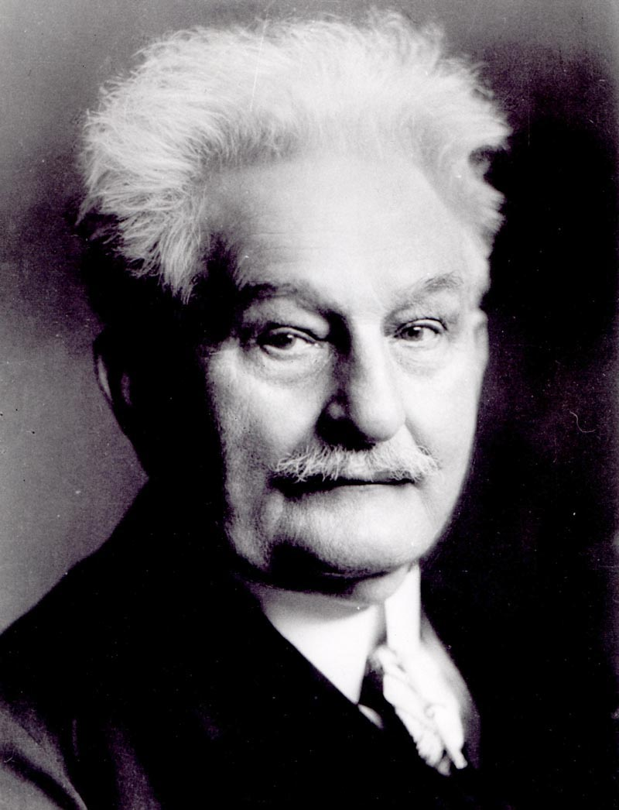


Slide 5
1854 Hukvaldy – 1928 Ostrava
Pochován na brněnském hřbitově
Významný český skladatel
Ceněn především pro svoje zvláštní melodie, které vycházejí z nápěvků lidové mluvy

Slide 6
Několik poznámek o životě
Studoval klášterní školu v Brně, kde se mu dostalo základního hudebního vzdělání
Posléze studoval gymnázium, varhanickou školu v Praze, konzervatoř v Lipsku a ve Vídni
Poté se vrátil do Brna, kde v roce 1881 založil varhanickou školu, byl jejím prvním ředitelem
R. 1919 zakládá brněnskou konzervatoř
V Brně působil jako dirigent, skladatel a organizátor hudebního života

Slide 7
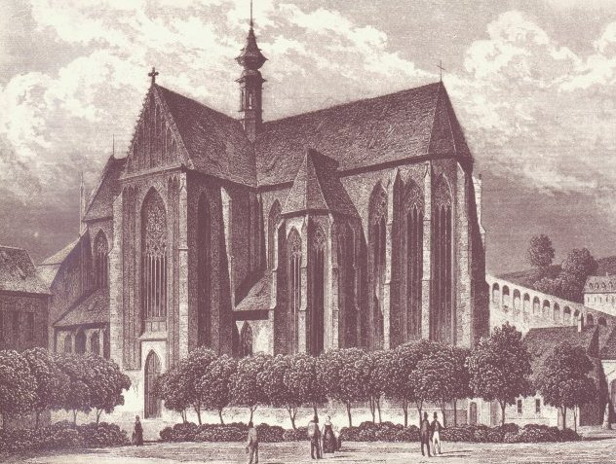

Slide 8
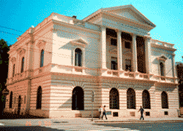
Varhanická škola založená L. Janáčkem

Slide 9
Velice brzy se oženil se svou šestnáctiletou žačkou Zdeňkou Schulzovou
Měli 2 děti – Vladimíra a Olgu, ale obě zemřeli (Vladimír ve 2 letech, Olga v 21)
Jejich manželství nebylo příliš šťastné, což bylo z velké části zapříčiněno Janáčkovou výbušnou cholerickou povahou

Slide 10
Janáčkova hudební řeč
Janáčkova „hudební řeč“ se v mnohém lišila od jiných skladatelů, proto se často potýkal s nepochopením
Jeho hudební mluva vycházela z nápěvků lidové řeči, které záměrně sbíral a zapisoval v různých moravských obcích
Jedná se o tzv. „NÁPĚVKOVOU METODU“ – zachycení melodie přirozené lidské řeči a používání podobných melodií při skládání

Slide 11
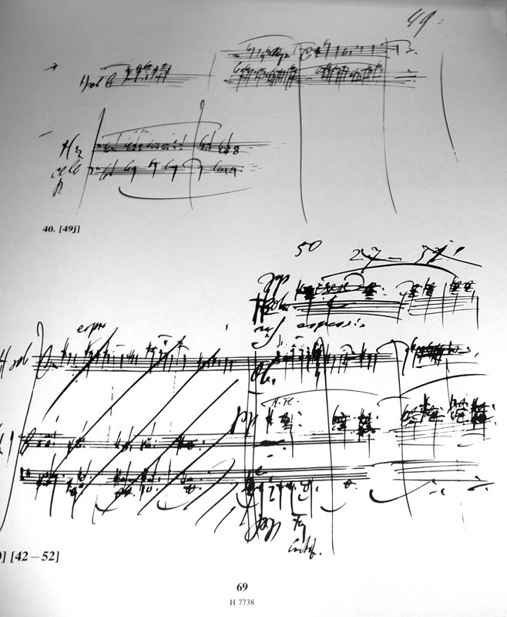
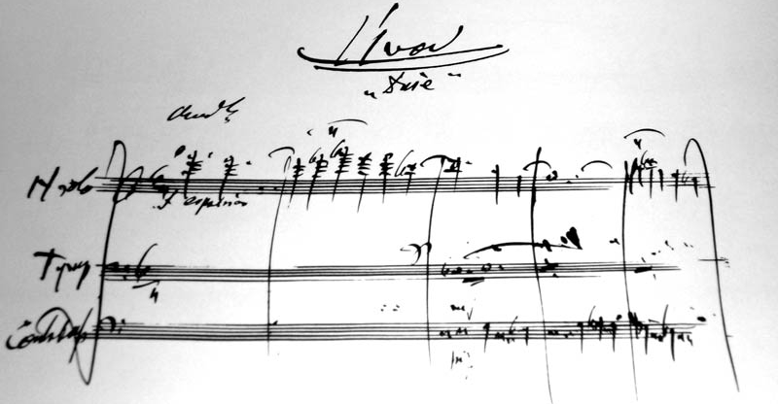

Slide 12
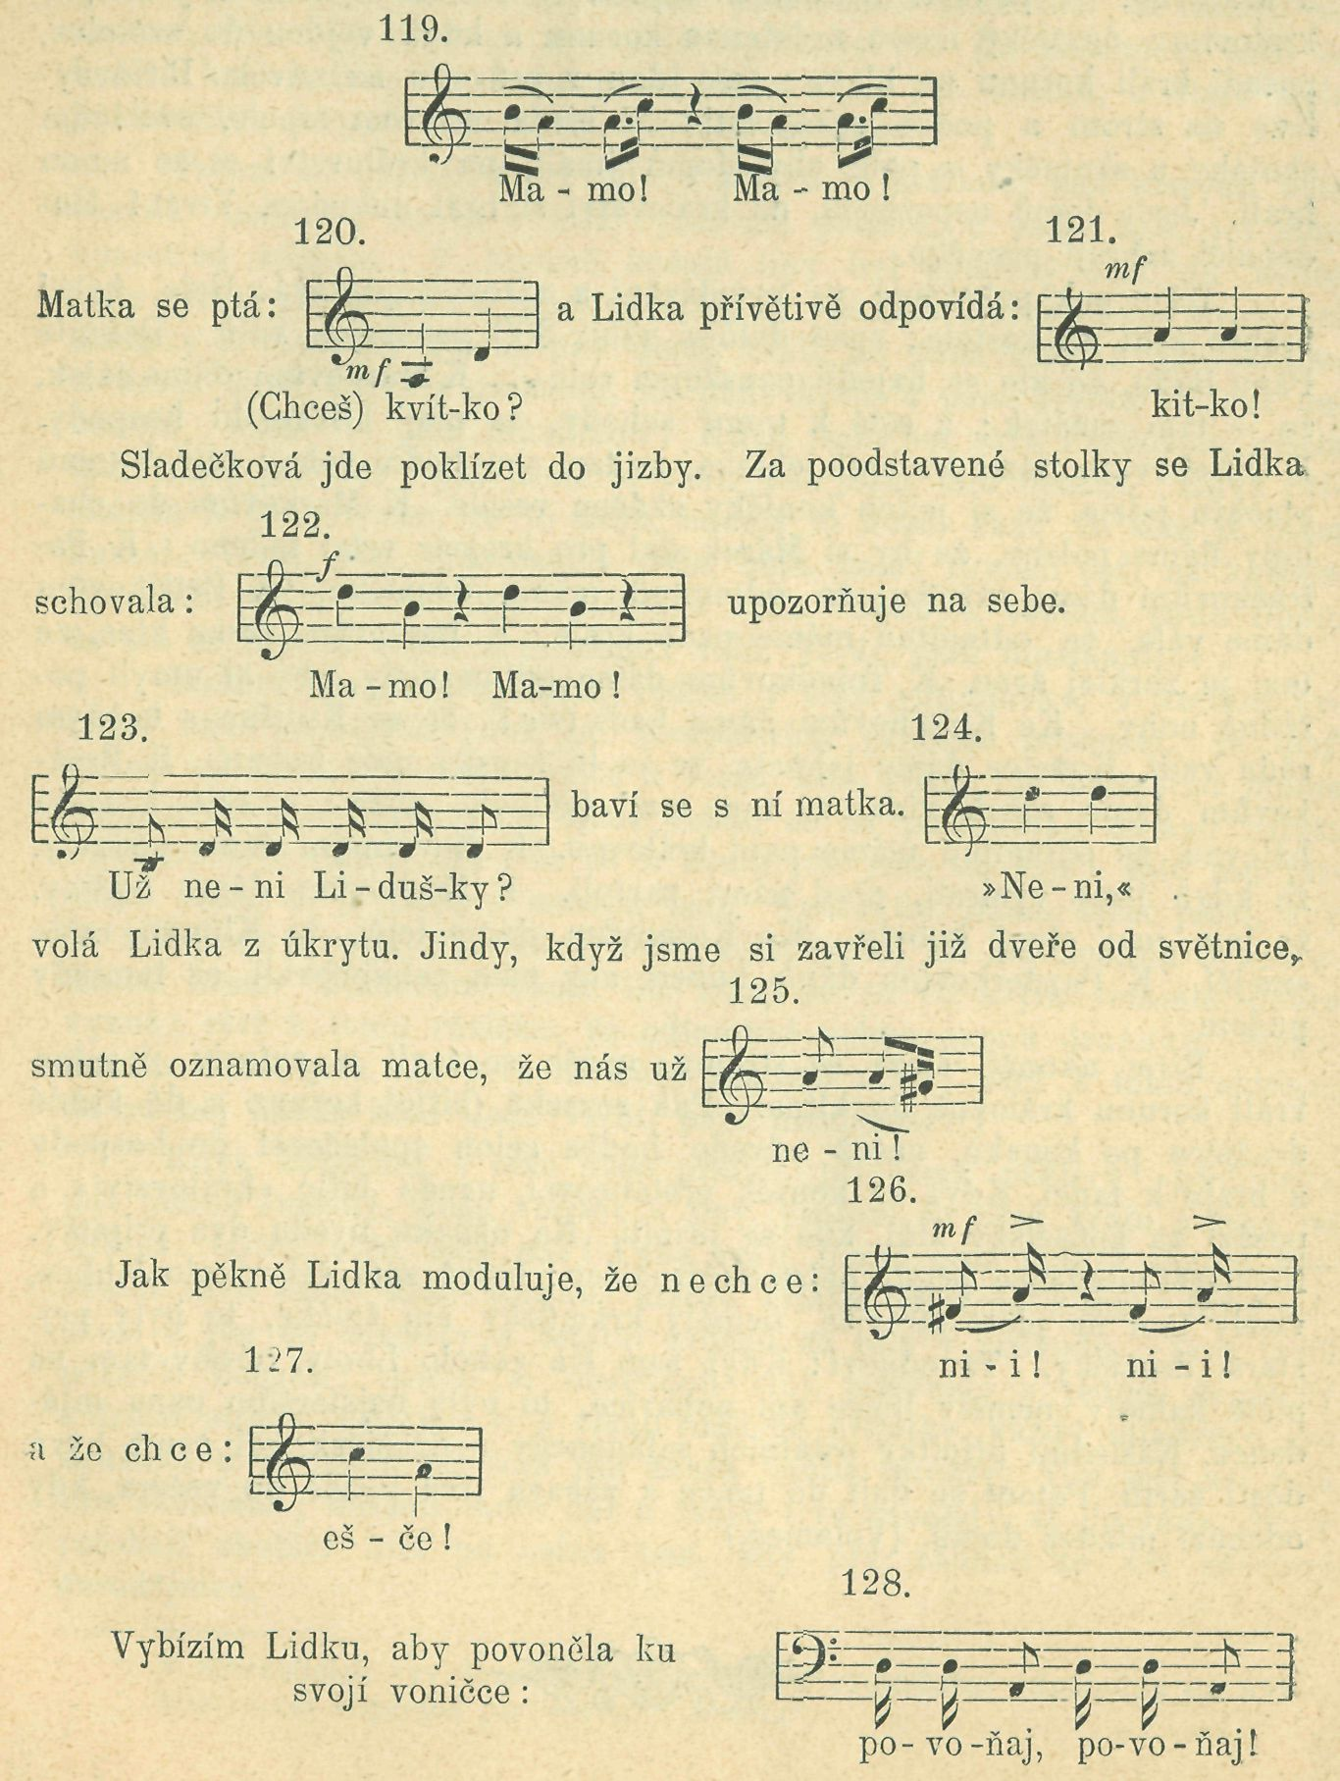

Slide 13
Vedle nápěvků mluvy se také velmi zabýval lidovou písní – stal se jejím sběratelem, upravovatelem
Mezi nejznámější skladby této oblasti patří Lašské tance
  Mezi nejznámější tanec, ve kterém zároveň nejzřetelněji zaznívá inspirace lidovou písní je tanec č. 1 „Pilky“
  http://www.youtube.com/watch?v=H437w1nA-jA

Slide 14
Opery
Leoš Janáček je významným operním skladatelem
Právě v operách mohl nejúčinněji použít svou nápěvkovou metodu – jednalo se o zcela nový přístup k operním melodiím, z čehož plynulo mnohdy velké nepochopení a odmítání jeho oper

Slide 15
První opera, která slavila v Brně v roce 1904 velký úspěch byla Její pastorkyňa (Jenůfa)
Bohužel brněnský úspěch neznamenal proslavení a uznání – bylo nutné uvedení v Praze
K tomu došlo po dlouhých hádkách až v roce 1916 (skladateli bylo už 62 let!)
Ještě téhož roku slavila tato opera velký úspěch ve Vídni a v Německých divadlech, v roce 1924 také v New Yorku

Slide 16
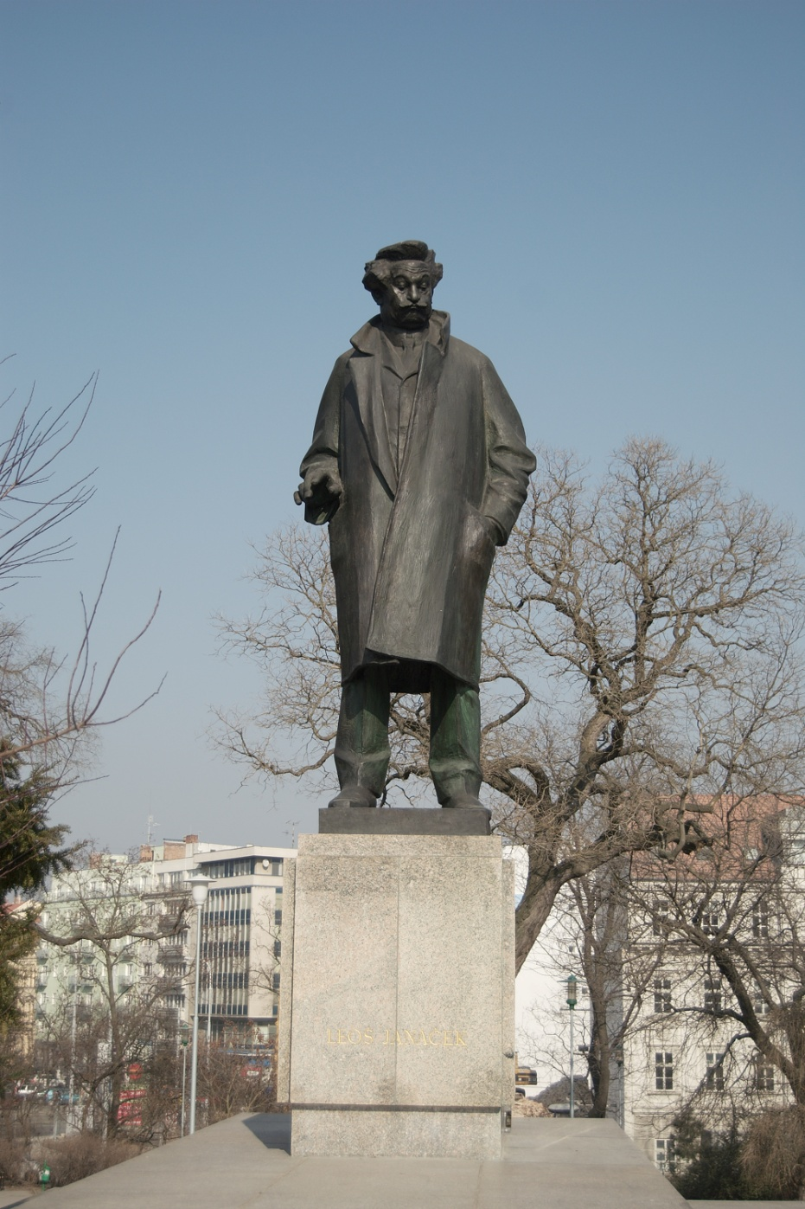

Slide 17
Mezi další významné opery patří
  Výlety pana Broučka na měsíc
  Výlety pana broučka do 15.stol. (obojí sci-fi)
  Káťa Kabanová
  Z mrtvého domu
  Věc Makropulos (podle K. Čapka)
  Příhody lišky Bystroušky

Slide 18
Příhody lišky Bystroušky
Podle knihy Rudolfa Těsnohlídka
Vedle sebe je postaven svět lidí a zvířat, jenž se vzájemně doplňuje
Janáček se snaží ukázat na přirozený koloběh lidského a zvířecího života (který je samozřejmě rychlejší)
Zpracováno BBC i jako animovaný film
http://www.youtube.com/watch?v=UPSiQaujbTY

Slide 19
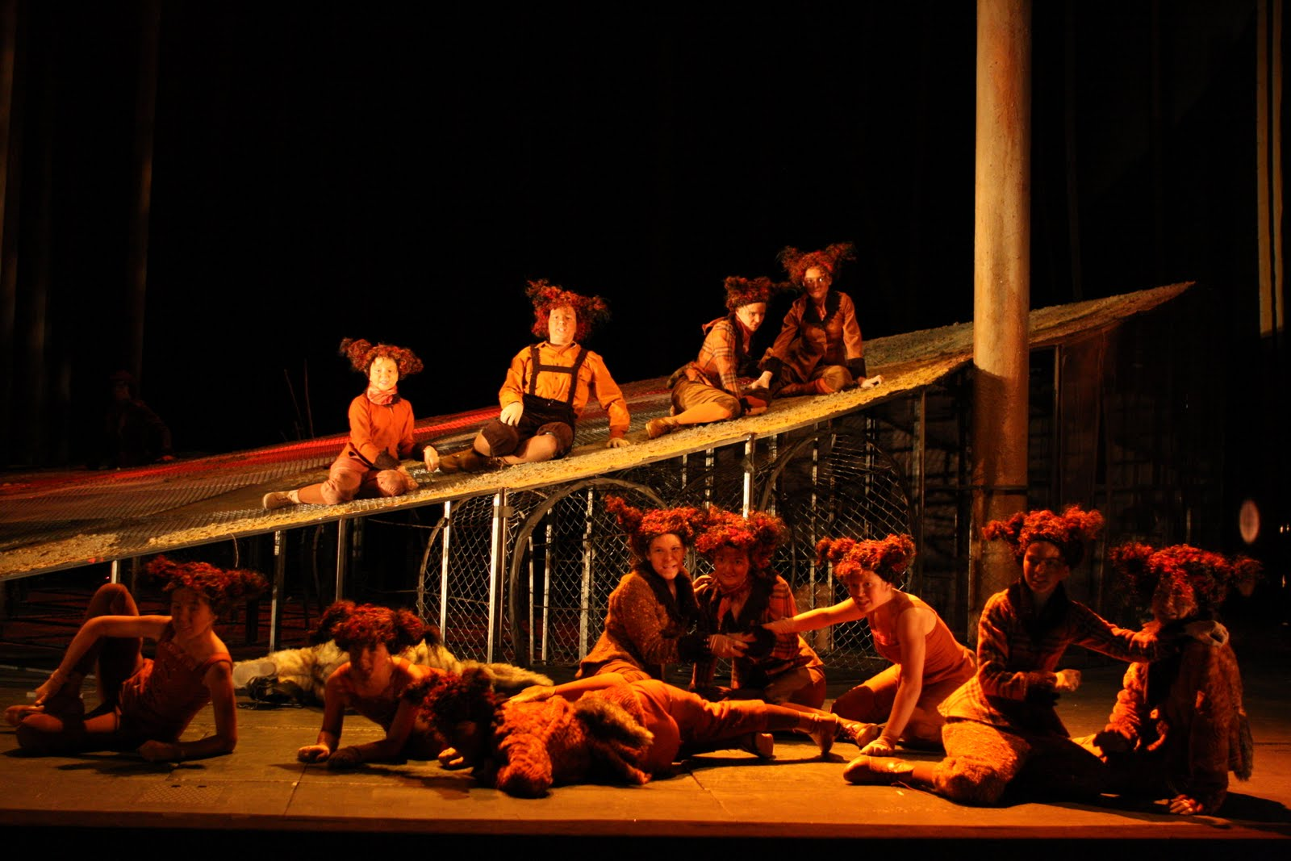
v

Slide 20
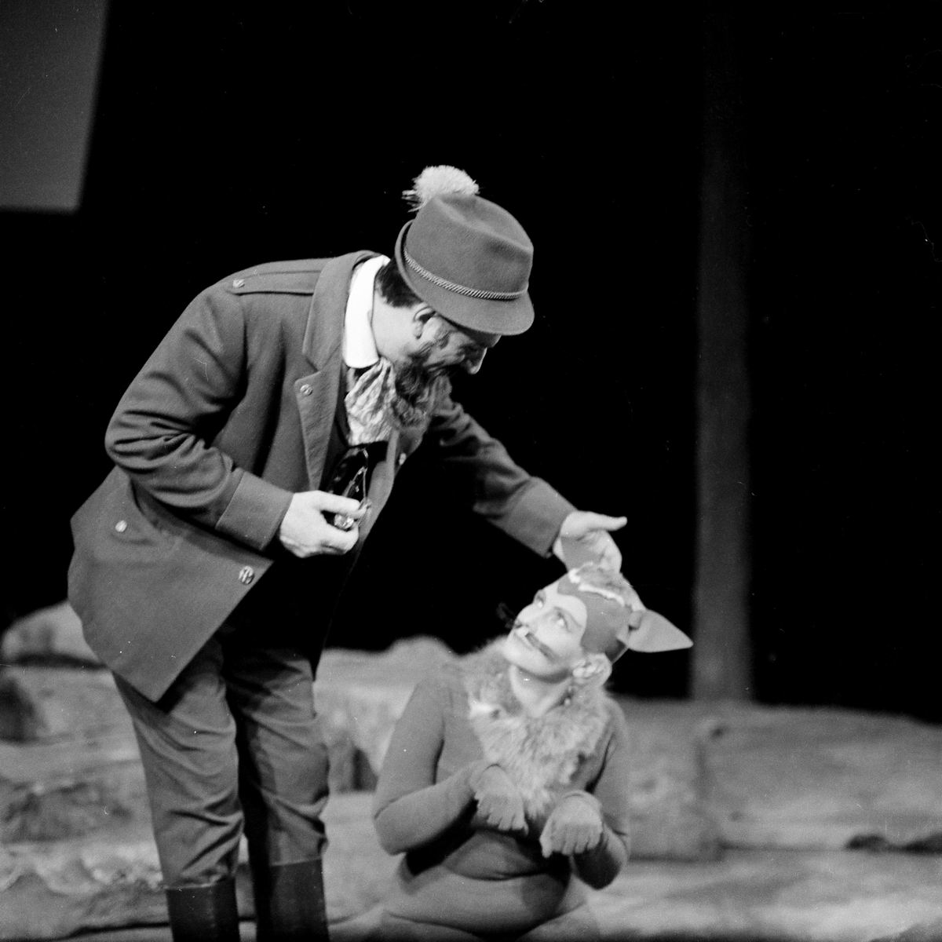

Slide 21
Další významná díla
Sinfonietta – skladba pro symfonický orchestr s následujícími částmi:
Fanfáry
Hrad
Králové klášter
Ulice
Radnice

Slide 22
Všechny tyto části se vztahují k Brnu
Celá skladba vyjadřuje radost nad přeměnou „starého“ ponurého Brna na město se svobodným a radostnějším životem
http://www.youtube.com/watch?v=H3RKqvknVYc

Slide 23
Glagolská mše
Po zarostlém chodníčku (klavírní cyklus)
Smyčcové kvartety
Úpravy lidových písní, sborové skladby, orchestrální a mnoho dalších

Slide 24
Internetové odkazy:
http://cs.wikipedia.org/wiki/Soubor:Mesto_Brno_-_Janackova_socha_u_Janackova_divadla.jpg
http://www.otacivehlediste.cz/repertoar/porad.html?m=5&qid=1312&l=cz
http://operaplus.cz/nepochopitelna-a-neinscenovatelna-liska-bystrouska/
http://tyfoza.no-ip.com/ceskylid/html/knihy/ceskylid14/texty/0214-0427.htm
http://www.veslavkove.cz/kultura/podzimnim-slavkovem-prosel-janacek.aspx
http://www.grafolog.cz/osobnosti/janacek.php
http://www.hantec.cz/hantec/obrazky/obrazky.htm
http://fr.wikipedia.org/wiki/Fichier:Brno-Veve%C5%99%C3%AD_-_Neoklasicistn%C3%AD_vila_na_n%C3%A1ro%C5%BE%C3%AD_Kounicovy_a_Smetanovy_ulice.jpg
http://www.zusvarhanicka.cz/userFiles/budova.gif
http://nealshistorical.wordpress.com/2008/09/03/leos-janacek-first-recordings-of-the-diary-of-one-who-disappeared-mladi/

